Slide 1
Skill Share Hub
Vizija:
Naša vizija je ustvariti platformo, kjer lahko vsakdo deli in pridobiva nova znanja na enakopraven, preprost in motivirajoč način. Verjamemo, da ima vsak posameznik uporabno veščino, ki jo lahko deli z drugimi – zato gradimo most med ljudmi, ki želijo učiti in ljudmi, ki želijo napredovati.
Larisa Gragar, Jure Nadarh, Izidor Robnik

Slide 2

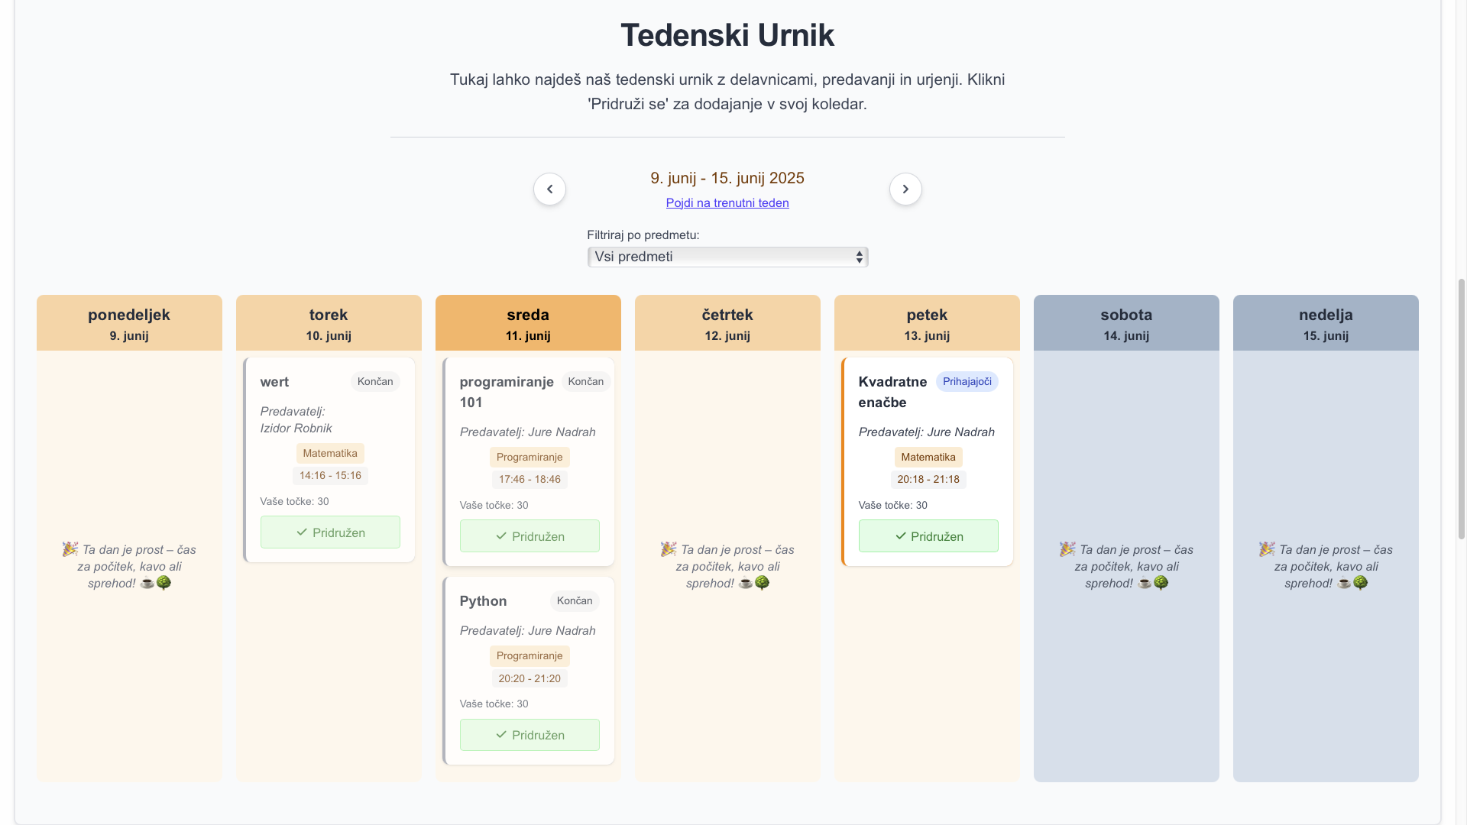
Ključne funkcionalnosti:
Iskanje predavanj po interesih– povezujemo ljudi s podobnimi cilji.
Skill-for-skill / vzajemena menjava – vsak ponuja znanje, ki ga ima, in prejme učenje, ki ga želi.
Koledar in upravljanje terminov – enostavno dogovarjanje in pregled nad srečanji.
Video srečanja prek Zooma – integracija omogoča učenje na daljavo
Točkovni sistem izmenjave – zagotavlja pošteno izmenjavo in motivira k sodelovanju.
Ocenjevanje in sledenje napredku – povratne informacije krepijo kakovost tutorjev.

Slide 3


Slide 4
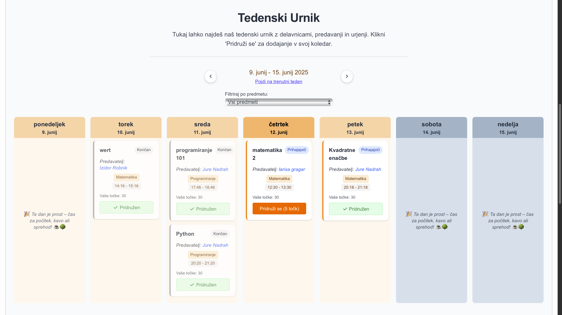

Slide 5
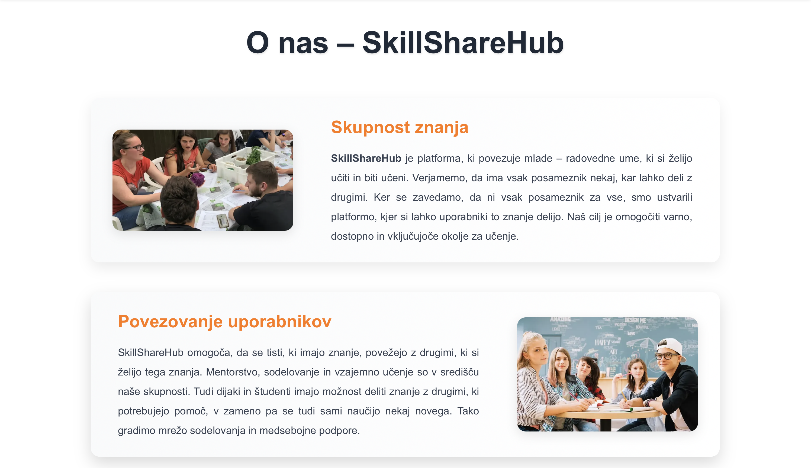

Slide 6
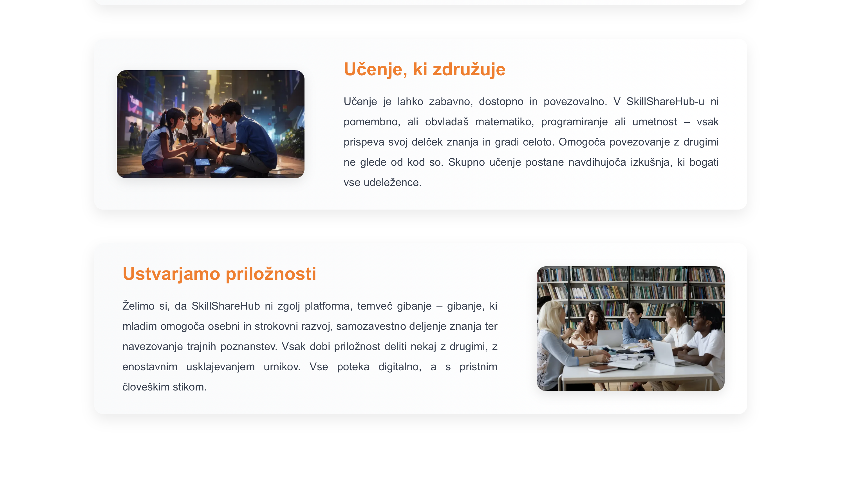

Slide 7
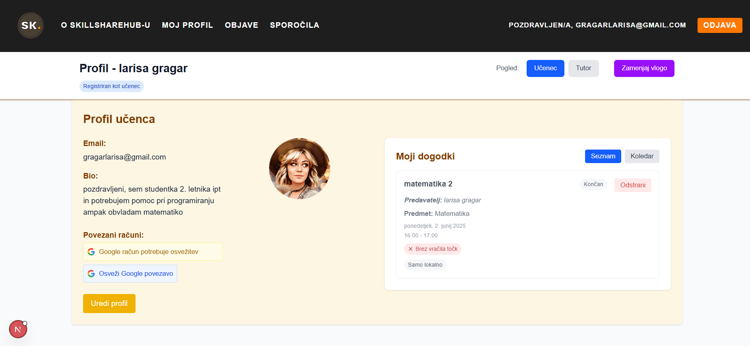

Slide 8
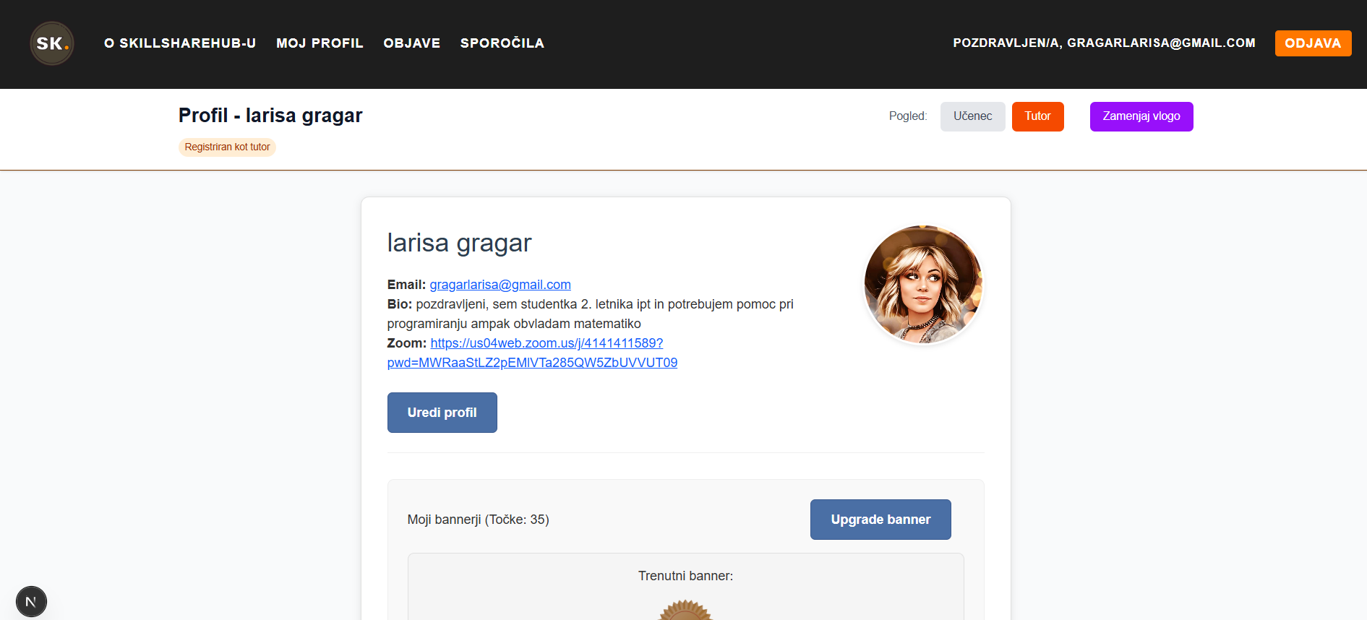

Slide 9
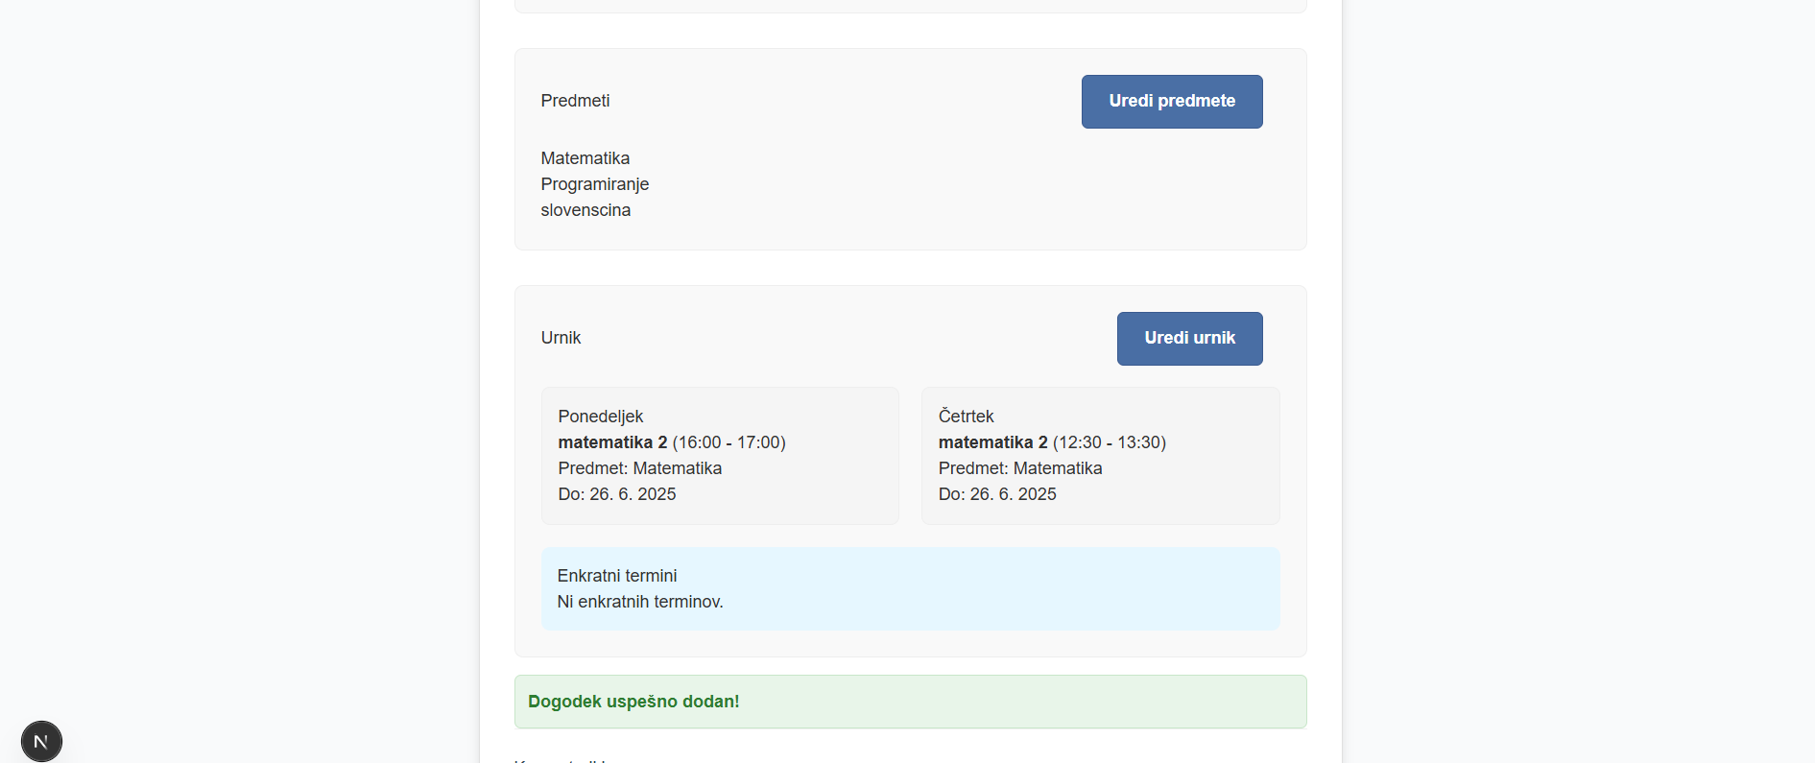

Slide 10
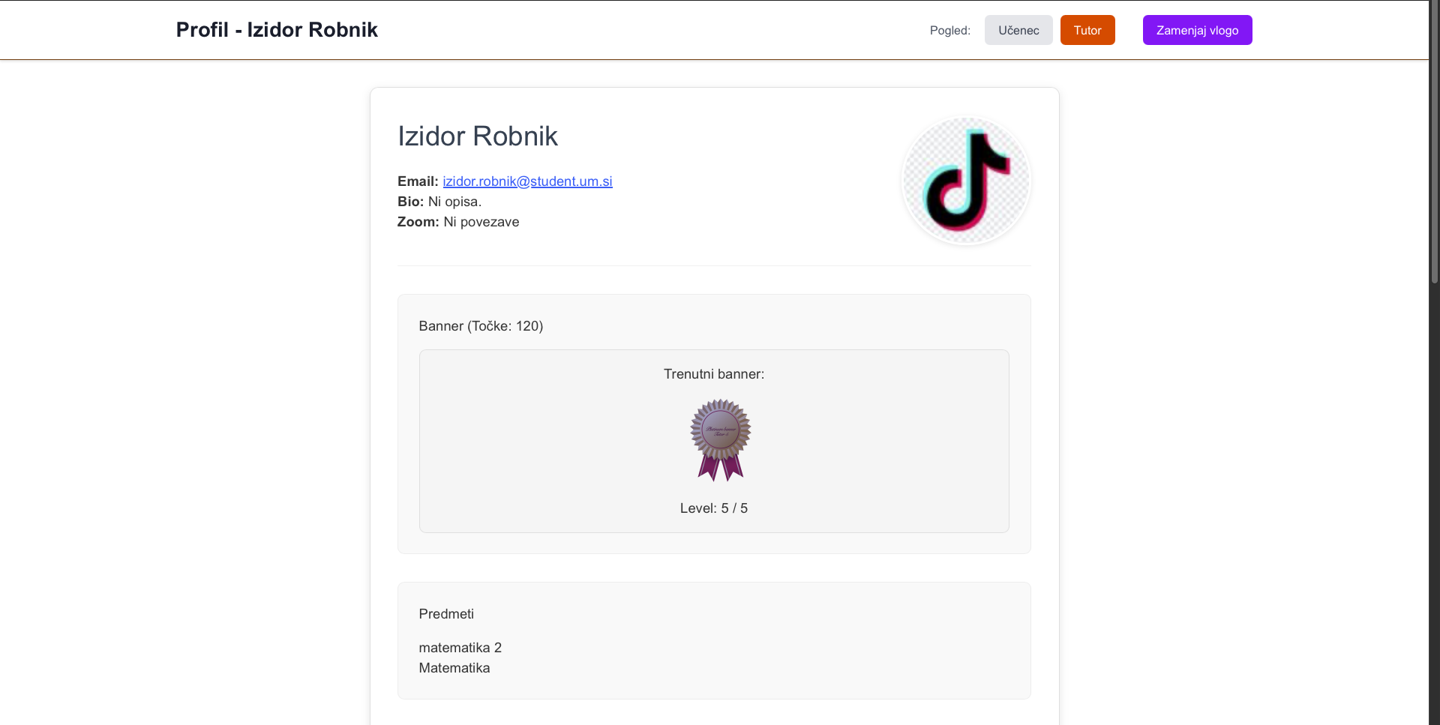

Slide 11
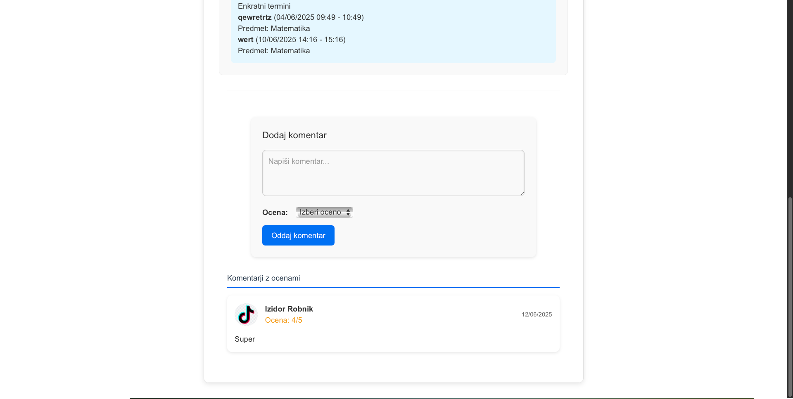

Slide 12
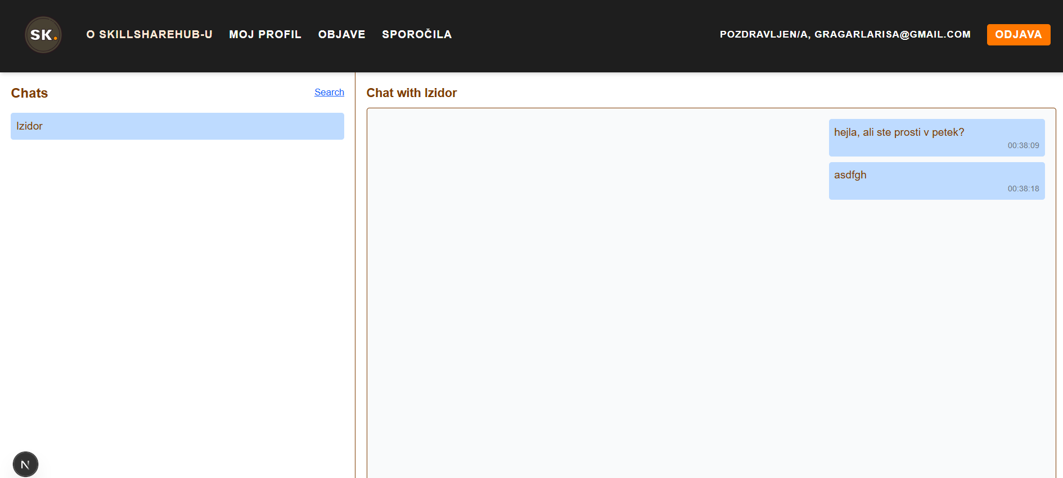

Slide 13
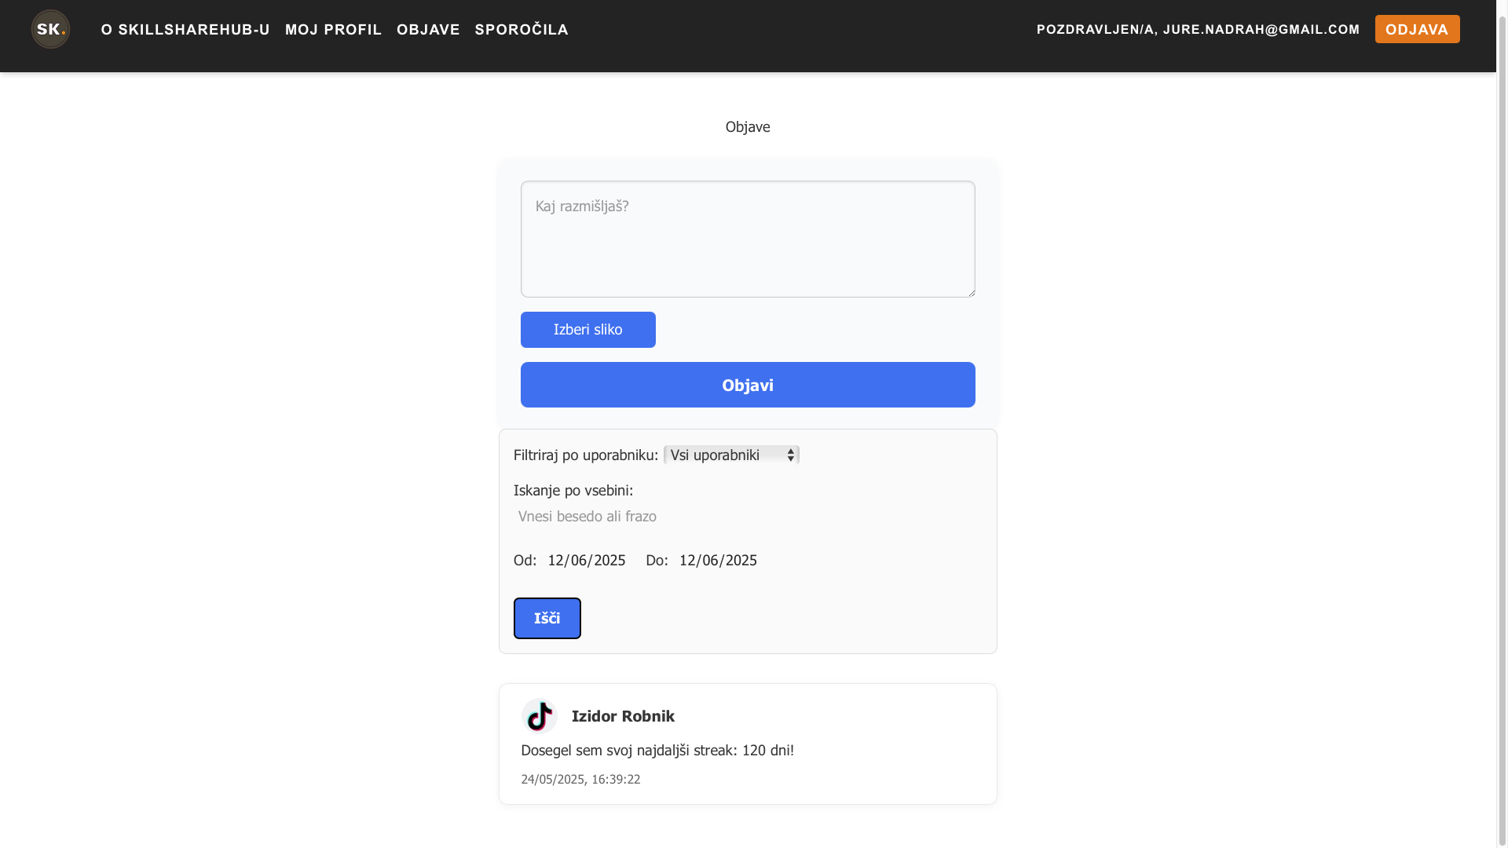

Slide 14
Cilji, ki smo jih želeli doseči s SkillShareHUB
Izvedba:
Uporaba najboljših praks
GitHub
Beleženje stanja - Kanban
Pipeline z unit testi
Ponujene funkcionalnosti
Hitra registracija
Enostavna ponudba in dostop do predavanj
Komunikacija med sodelujočimi
Točkovna izmenjava
Povratne informacije
Tekoče delo ekipe
Agilni način dela
Sprint dobave
Fleksibilnost pri delu
Vpliv rešitve:
Cenovna dostopnost
Brezplačno
Na daljavo
Digitalno
Interakcija med sodelujočimi
Sporočila
Objave
Povratna informacija Tutorjem
Vzajemnost pri uporabi
Sodelovanje brez finančnega dela

Slide 15
Hvala za pozornost

